Slide 1
Cours9_Vie pratique
MED20

Slide 2

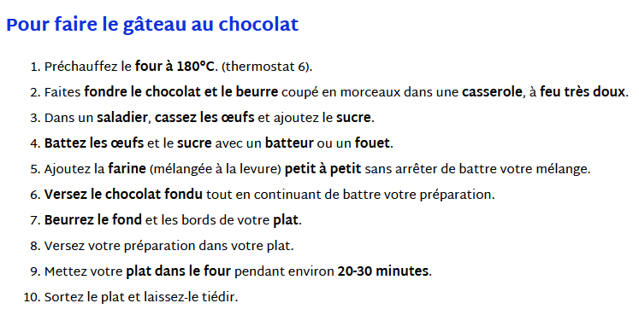
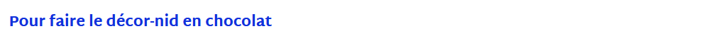

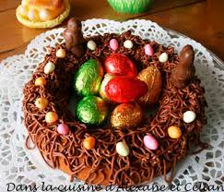
Le nid de Pâques
Mettez le chocolat en morceaux et la crème fraîche dans une casserole
Faites fondre le chocolat à feu doux, il ne faut pas bouillir!
Mélangez tout le temps
Quand la ganache est prête, retirez-la du feu et laissez-la refroidir
Décorez votre gâteau à l’aide d’une poche à douille rempli de ganache, ajoutez des copeaux de chocolat, des œufs en sucre ou en chocolat, etc.
https://www.marmiton.org/recettes/recette_nid-de-paques_27895.aspx

Slide 3
Kaizen
Cosmopolite p106
Activité 1
+ Associer les mots autonomie, partage et convivialité aux photos qui, selon vous, les illustrent.
Info
Le mot kaizen est la fusion des deux mots japonais kai et zen, qui signifient respectivement « changement » et « meilleur ». La traduction française courante est « amélioration continue ». C’est le nom d’une méthode de gestion de la qualité. Kaizen est un magazine alternatif qui paraît tous les deux mois.

Slide 4
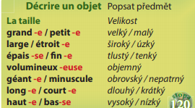
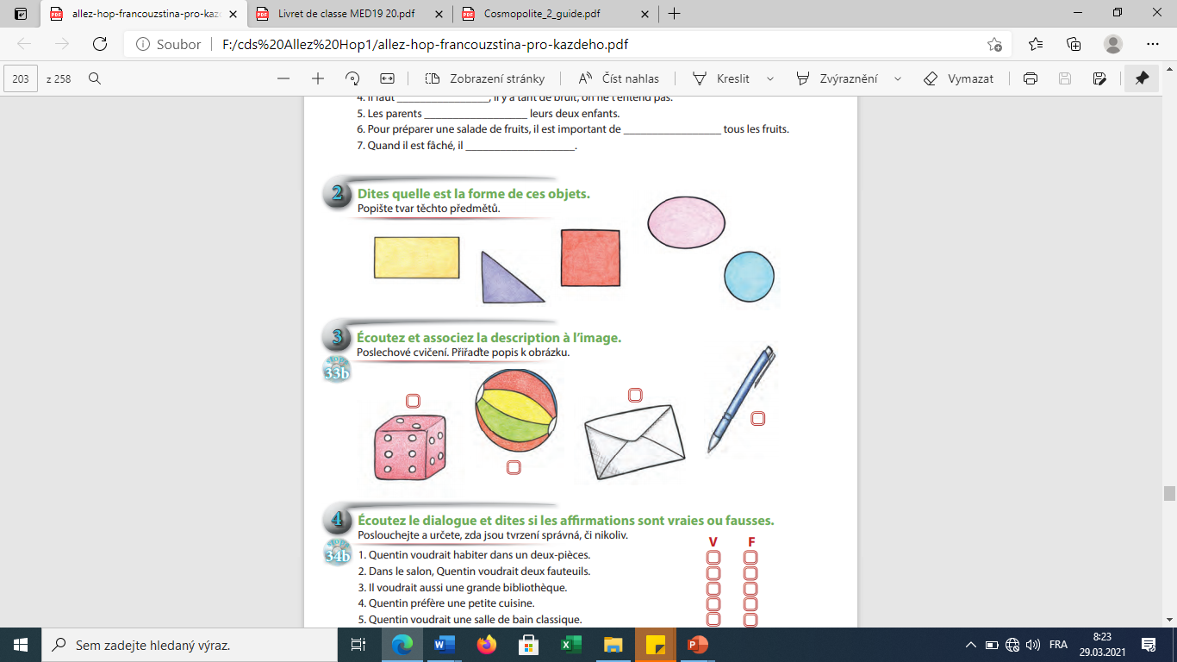
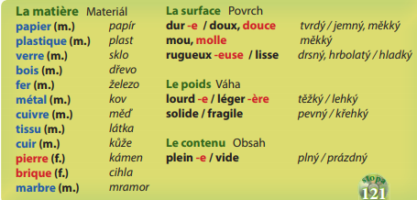
Vocabulaire
Bricoler kutit
Gaspiller plýtvat
Tomber en panne porouchat se
Être en panne mít poruchu
Se déchirer roztrhat
Être déchiré být rozerván
Réparer opravit
Réparateur,-trice opravář/opravářka
Faire la queue stát ve frontě
Convivial,-e žoviální
Peser
Contenir
C’est en quoi?*

Slide 5
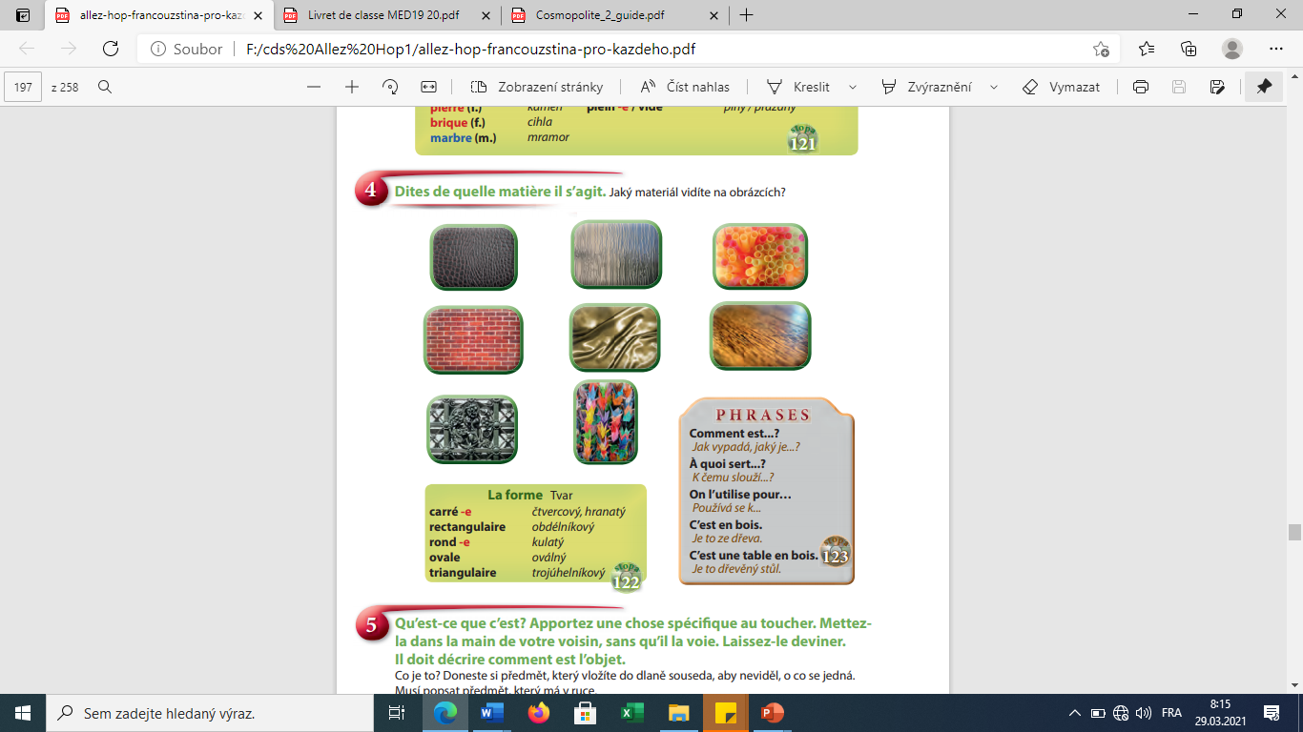
Devinette
Faites deviner un objet à vos camarades.
Décrivez-le sans le nommer. Ils doivent deviner ce que c’est.
Exemple: C’est rond, c’est en fer ou en plastique avec des petits trous. On s’en sert dans la cuisine pour laver les légumes ou égoutter les pâtes.
Réponse: une passoire

Slide 6
Si + imparfait pour faire une proposition ou inciter à agir
= interrogative
= l’hypothèse à l’imparfait
Si on allait étudier en France?
Et si on mangeait ensemble ce midi?
Trouvez trois phrases pour améliorer la vie des étudiants en cette période de COVID.
Si …

Slide 7
Transcription
Femme : Bonjour !
Homme : Bonjour !
Femme : Vous attendez aussi pour faire réparer quelque chose ?
Homme : Oui, je suis là pour ma cafetière. Je suis arrivé il y a dix minutes mais personne n’a encore appelé mon numéro.
Femme : Moi, c’est pour mon aspirateur. Aucun de mes amis n’arrive à le réparer.
Homme : Vous êtes déjà venue ?
Femme : Non, c’est la première fois. J’ai lu un article dans un magazine alors j’ai cherché un Repair Café dans le quartier. Je trouve le concept très chouette ! Quand je suis arrivée, quelqu’un a pesé mon aspirateur ! C’est bizarre !
Homme : Oui ! Ils ont aussi pesé ma cafetière ! Vous savez pourquoi?
Femme : Non !
Homme : Eh bien, c’est pour calculer combien de kilos d’objets on ne jettera pas grâce au Repair Café ! C’est vraiment dommage de jeter des appareils qui ont encore de la valeur.
Femme : Oui, ce n’est pas très écolo !
Homme : Moi, je viens souvent parce qu’aujourd’hui on ne peut faire réparer ces petits objets nulle part ! On vous dit que ce n’est pas la peine, qu’il faut en racheter un neuf. Je ne suis pas d’accord avec ça.
Femme : Moi non plus ! Je trouve qu’on gaspille trop, qu’on jette trop. Et en plus l’ambiance a l’air sympa ici ! Homme : Oui ! C’est rare d’arriver quelque part où vous rencontrez tout de suite des gens avec qui discuter

Slide 8
Les pronoms indéfinis pour désigner une personne, une chose, un lieu
 | Sens positif | Sens négatif | Fonction
humains | Quelqu’un | Personne Aucun | Sujet / complément
choses | Quelque chose | rien | Sujet /complément
lieux | quelque part, partout | Nulle part | complément
Attention à la règle des deux éléments négatifs dans la phrase française!
Aucun ne vient.
Rien ne va!
Il n’est nulle part.

